Slide 1
臺北酷課雲
酷課ONO學習平台使用
（線上直播~學生版）

Slide 2
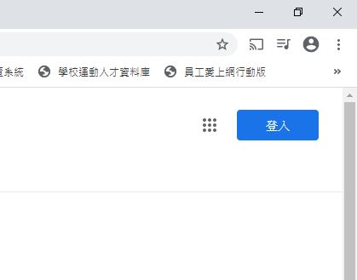
登入酷課雲前，請先確認 chrome已登入學生的福星校園信箱 或登入家長的gmail 帳號：學生學號@mail.fhps.tp.edu.tw 密碼：學生自行設定

Slide 3
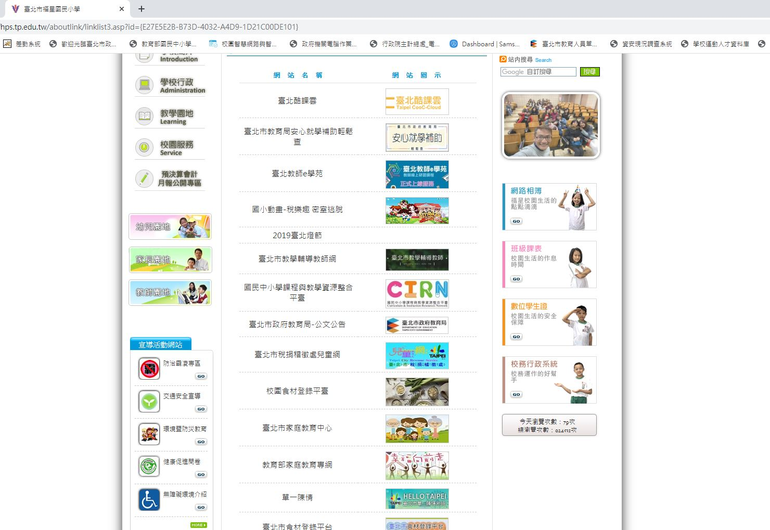
由福星國小首頁進入臺北酷課雲網頁， 或 網址搜尋「cooc」
2
或
1

Slide 4
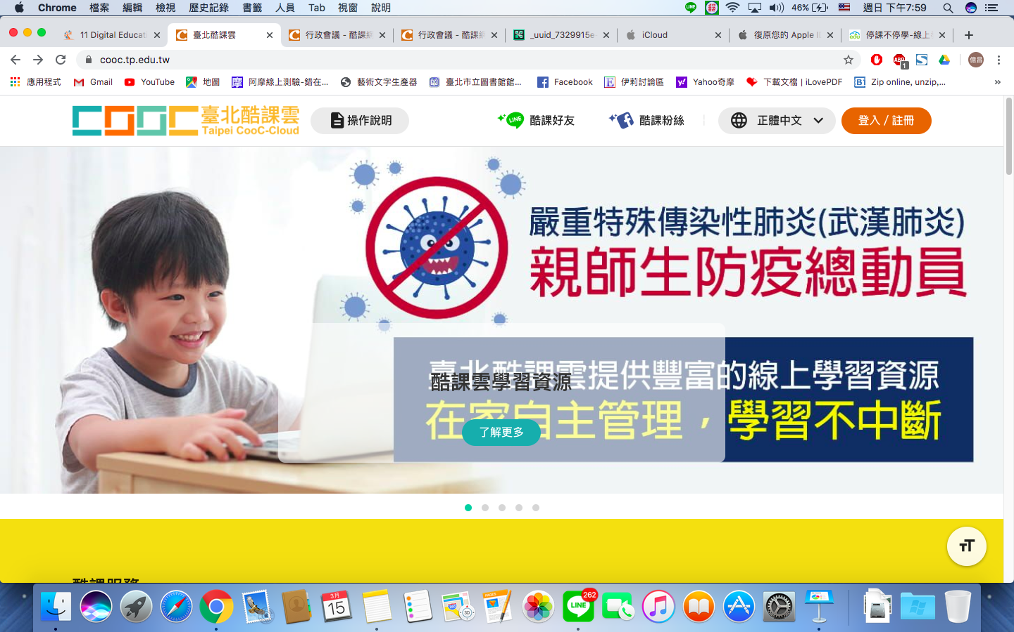
登入臺北酷課雲

Slide 5
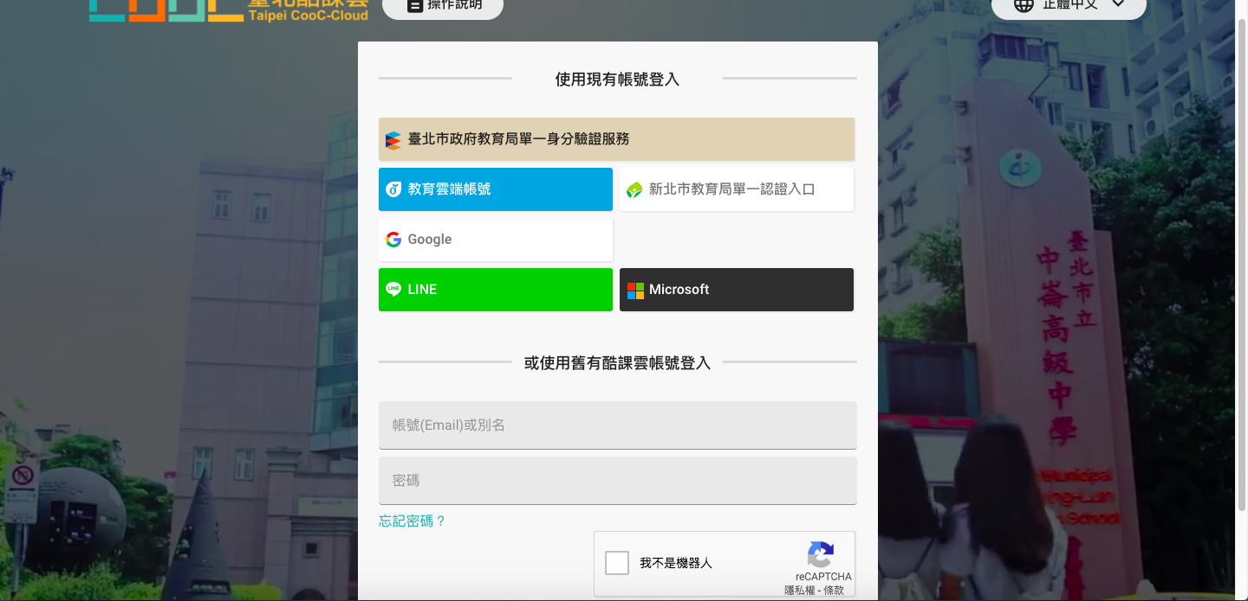
點選 單一身分驗證服務

Slide 6
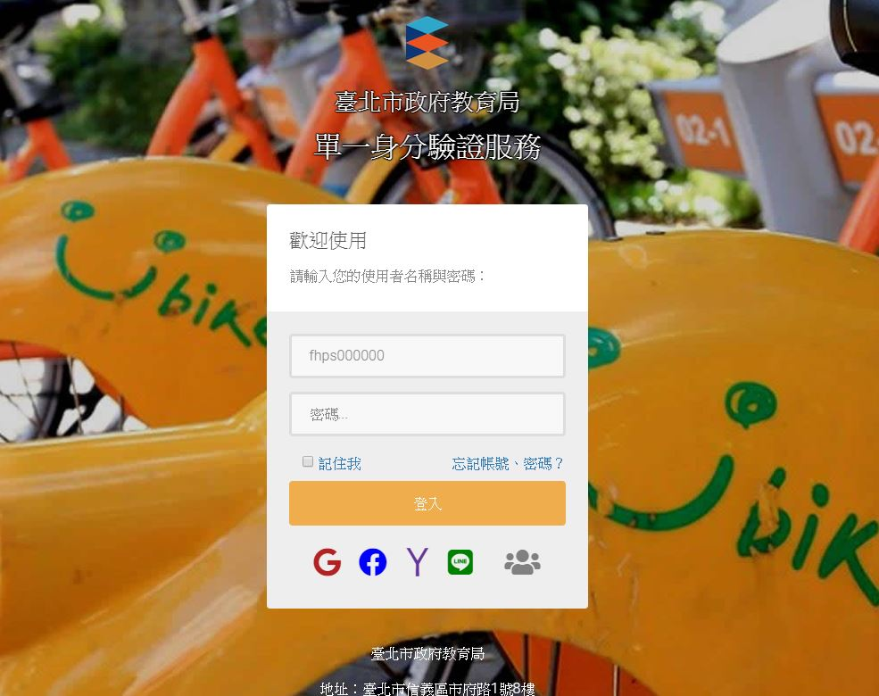
輸入 帳號：fhps+學號 預設密碼：身分證後6碼

Slide 7
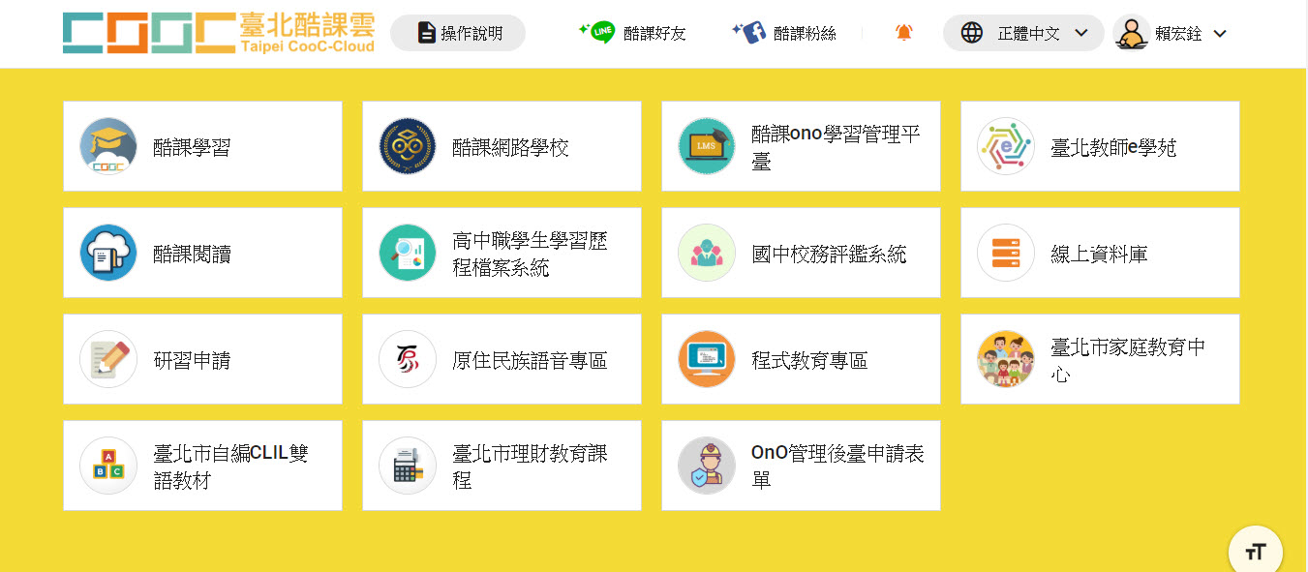
選擇「酷課ONO學習管理平台」
王小明

Slide 8
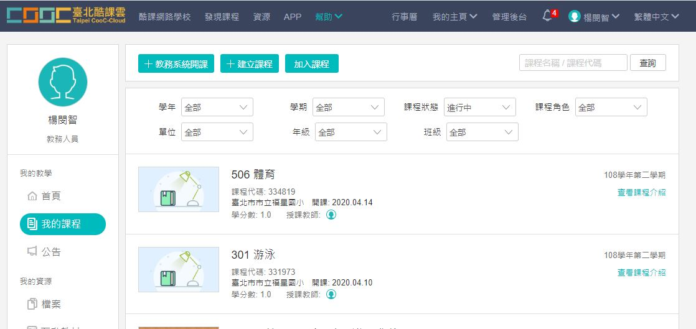
點選「我的課程」後即可看到老師所開的課程

Slide 9
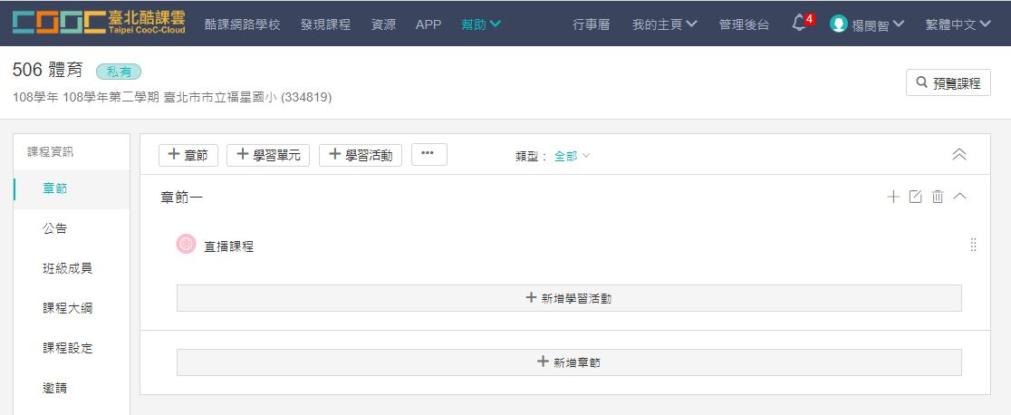
1.點選直播課程 2.點選查看原始地址
1
2

Slide 10
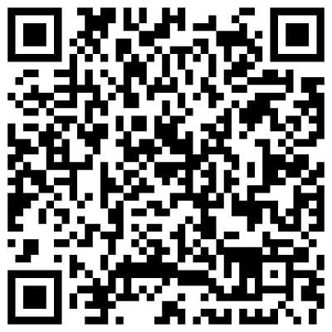
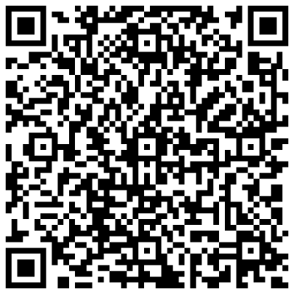
家用的平板或手機 需要下載安裝 Google Handouts Meet APP
i OS
Android

Slide 11
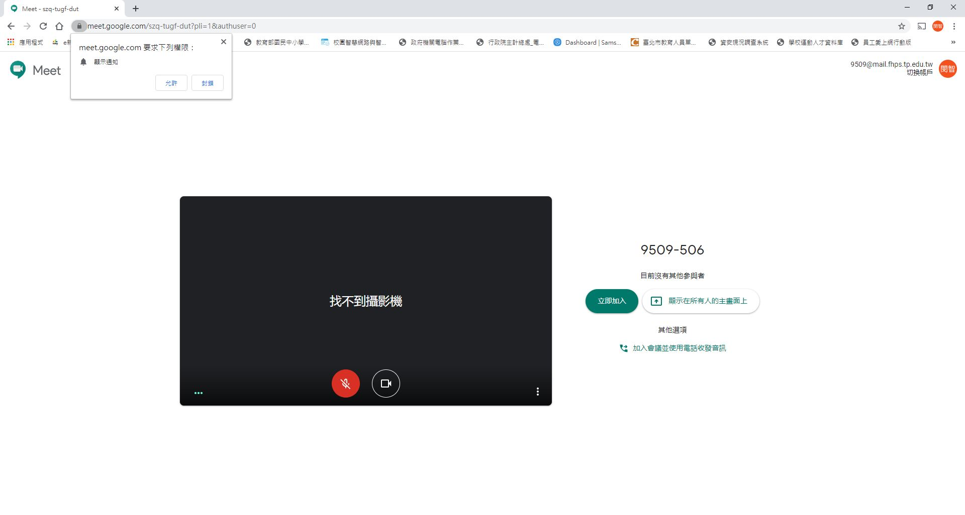
進入預覽畫面，點選「允許」Meet使用權限（通知、麥克風、攝影機等）
再點選「立即加入」
1
2

Slide 12
自動開啟「Meet」開始上課 記得開啟：1.連接語音 及 2.視訊
聊天功能可以
傳訊息給老師
這個是老師及同學電腦攝影機的畫面
1
2

